Slide 1
Aleksandra Bajić i Hristivoje Pavlović
LEPENSKI VIR I SOLARNI KALENDAR

Slide 2
Lepenski Vir je arheološko nalazište, praistorijsko naselje, nastalo pre oko 8000 godina, u vreme kasnog mezolita.
Otkrio ga je i istražio Dragoslav Srejović, srpski arheolog, između 1965 i 1971.godine, u toku akcije arheološkog istraživanja područja, koje je trebalo da bude poplavljeno Dunavom, nakon izgradnje brane Đerdap I.
To naselje je, po mnogo čemu, jedinstveno u svetu.

Slide 3
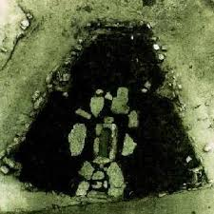
Sačinjeno od oko 80 građevina, veoma karakterističnog oblika simetričnog trapeza, sa pridodatim lučnim pročeljem.
Pod građevina je načinjen od neke vrste ružičastog betona, nepoznate tehnologije, u koji su uzidane (ulivene) kamene podne instalacije.

Slide 4
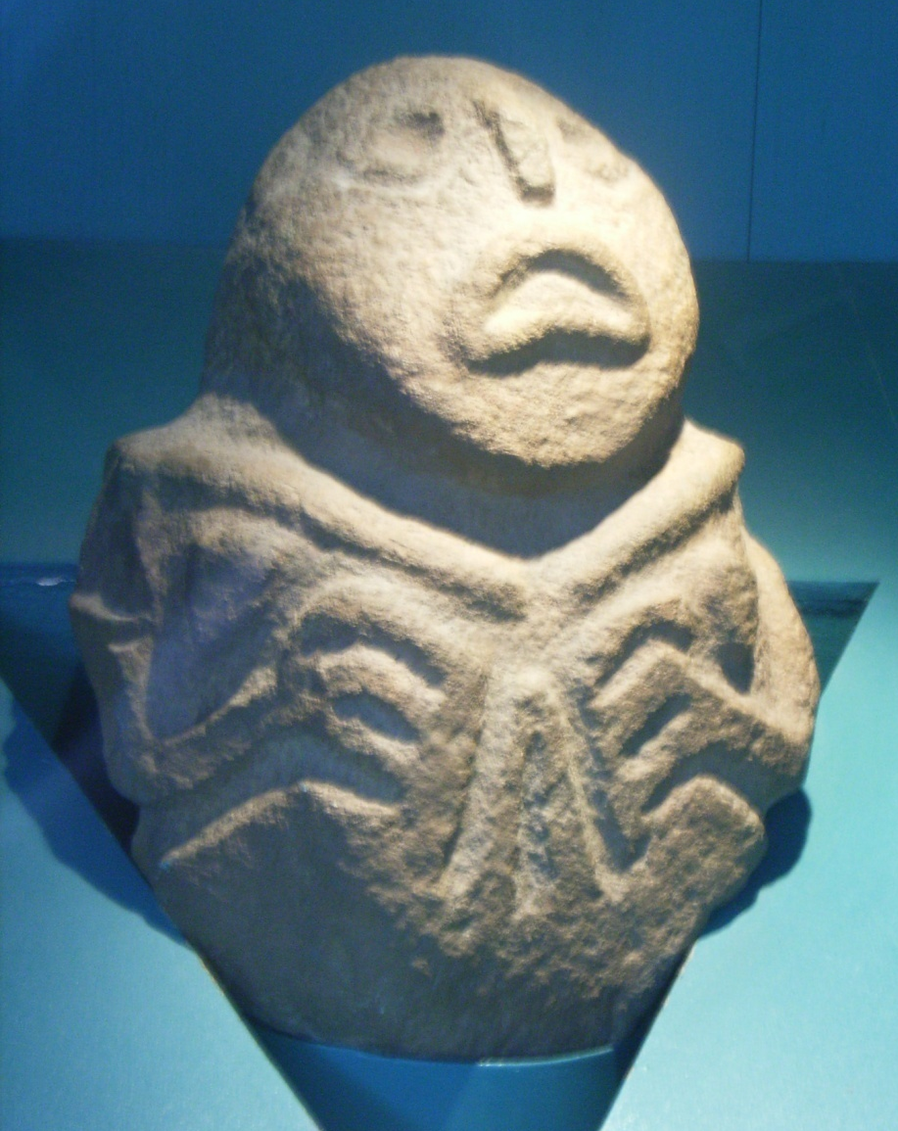
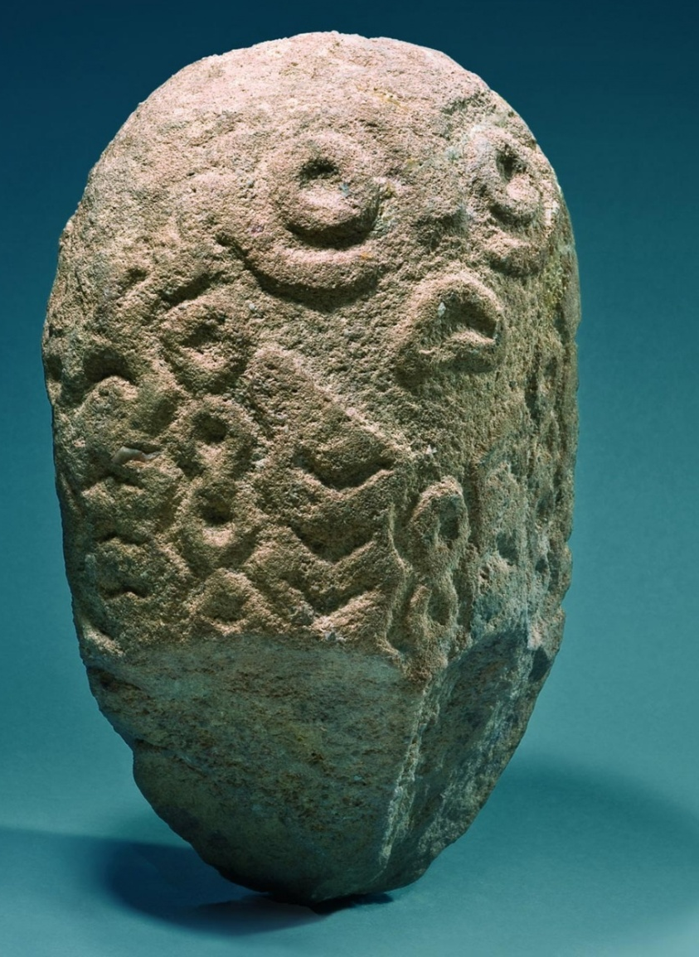
U nekoliko građevina su nađene najstarije monumentalne skulpture na svetu, načinjene od velikih rečnih oblutaka.

Slide 5
Nađeni su i neobični kameni skiptri, sa urezanim linijama, koje se prepliću u tajanstvene šare.

Slide 6
Na suprotnoj, rumunskoj strani Dunava, nalazi se veoma strma i impozantna stena Treskavac, u koju je bila uperena naša kamera 21.juna 2015.
Znali smo da će tačno iza te stene Sunce izići dva puta na dugodnevicu.
Došli smo na poziciju 1
Geografska širina: 44º33’25,43’’ N 22º01’35,82’’ E
ili: x: 4934260 y: 581534 (WGS 84)
ili: 44,557104ᴼ N 22.026584ᴼ E
Nadmorska visina: 85,5m
Ugaona visina tačke D: h = 11,6013º

Slide 7
Fotografije koje slede su snimljene ispred Muzeja Lepenski Vir, pored Dunava, u Đerdapskoj klisuri, na granici Srbije i Rumunije, 21. juna 2015.i 2016. godine, oko 6ᵸ izjutra, sa pozicije 1.
Uverili smo se da Sunce iznad ove stene izlazi DVA PUTA: najpre se pojavi na severnoj padini brda, potom se zakloni za severni deo vrha, da bi se ponovo pojavilo na samom vrhu brda.

Slide 12
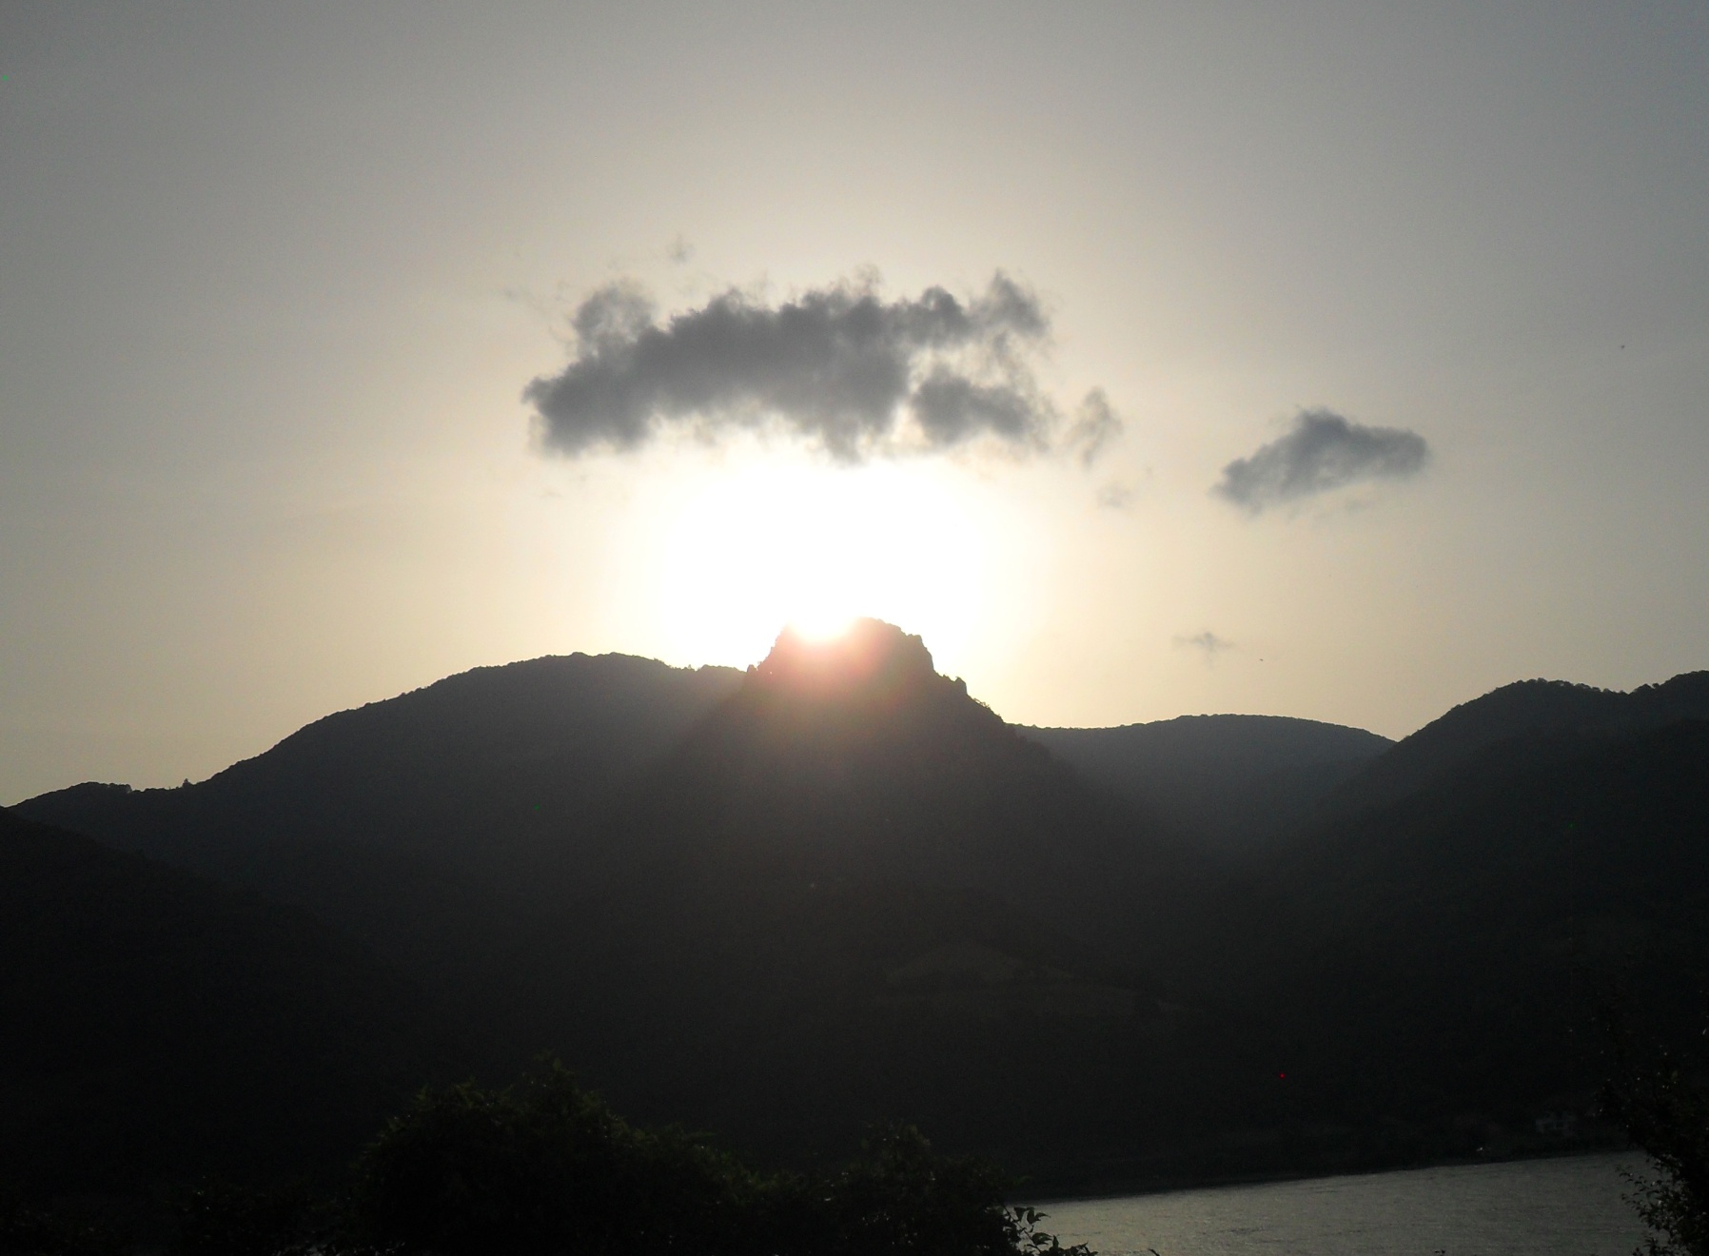

Slide 13
21.juna 2015. znali smo da se fenomen dvostrukog izlaska Sunca može videti sa određene pozicije ispred Muzeja...
Kako smo znali? Kako smo to predvideli? Slučajno?
Mesto izlaska Sunca pravilno osciluje u toku godine u odnosu na istok; ugao te oscilacije zavisi od geografske širine
Sunce, na ovoj geografskoj širini, izlazi pod uglom nešto većim od 45 stepeni u odnosu na horizontalu, a da je nagib severne padine Treskavca oko 55 stepeni;
Koristili smo satelitske mape Google Eartha i Geo Srbije (sajt Geodetskog zavoda), GPS i Redshift 7, astronomski softver:
Ugaonu visinu Treskavca (i još par tačaka) smo 21.12.2014. godine odredili uz pomoć improvizovanog inklinometra, sa preciznošću od ¼ stepena

Slide 14
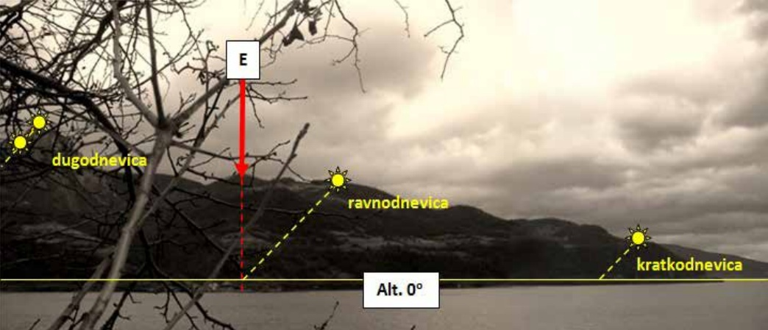
Rezultat: očekivane pozicije izlaska Sunca (šema je nastala 21. decembra 2014.godine, popodne)

Slide 15
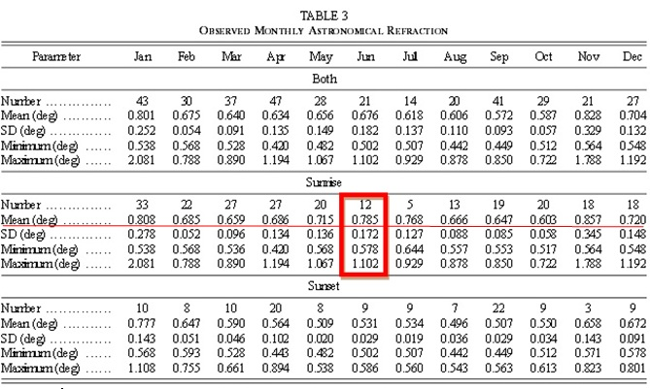
Napomena: korekcije za atmosfersku refrakciju Sampsonova tabela, prema merenjima u Edmontonu, 2003.god.

Slide 16
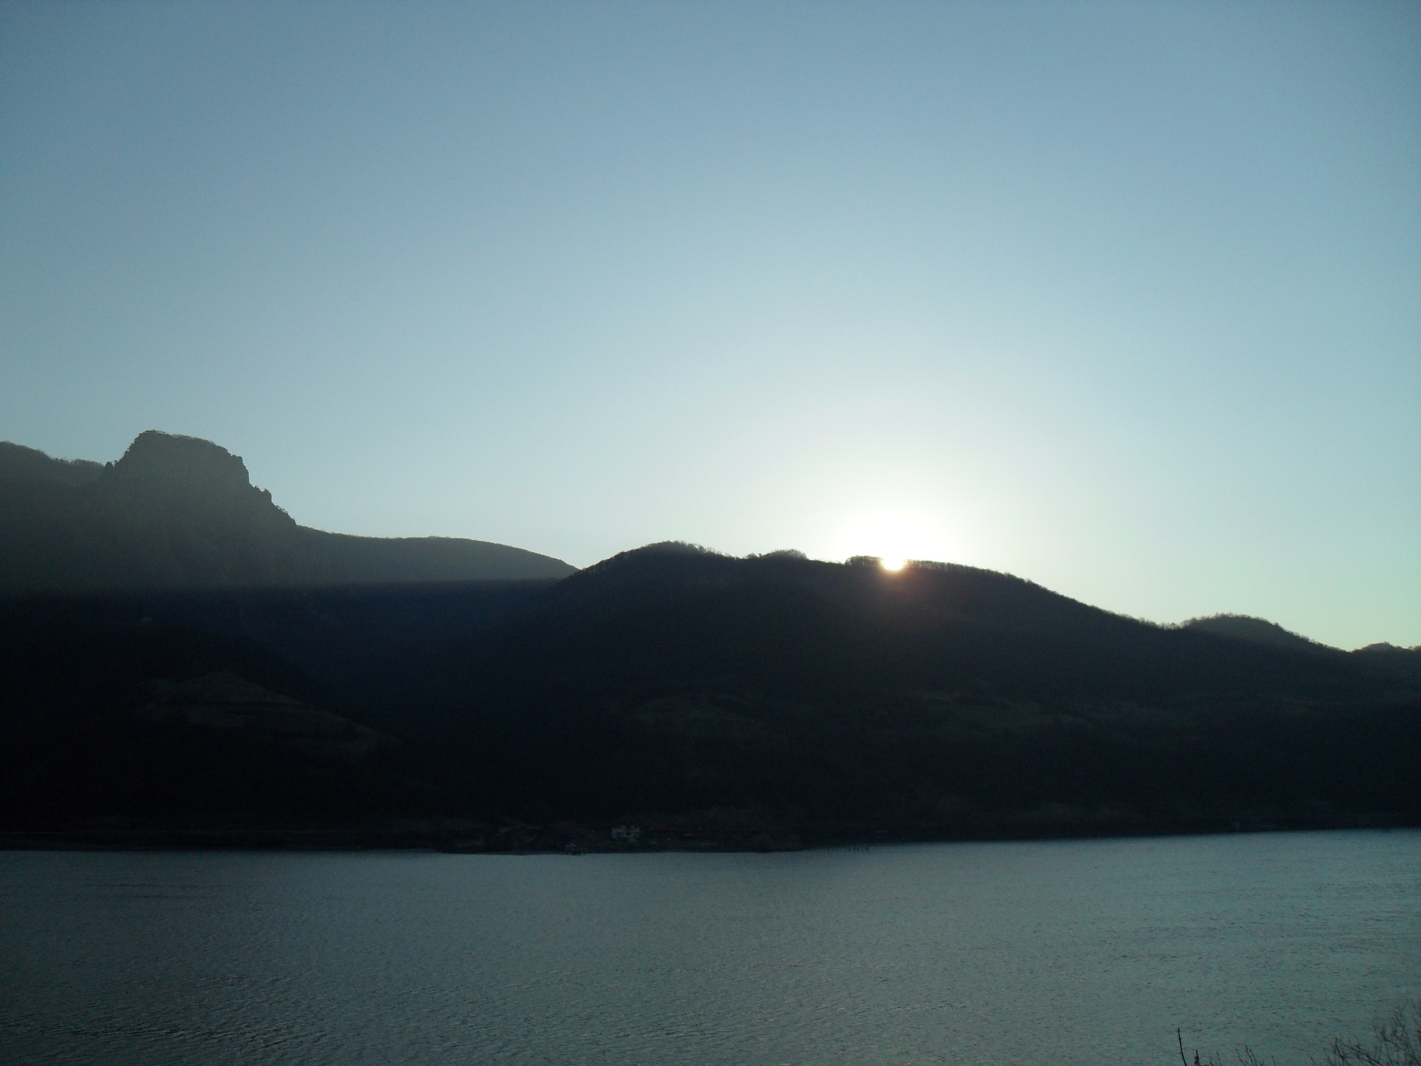
Prva provera – ravnodnevica, 21 mart 2015. Sunce je izišlo tačno tamo gde treba

Slide 17
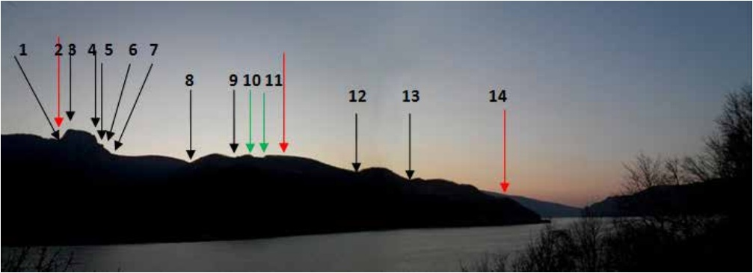
Ohrabrili smo se i obavili geodetsko merenje, tačnije, obavio ga je Rade Mladenović, inženjer geodezije: - azimut (ugaono odstojanje od severa) - altituda (ugaona visina)

Slide 18
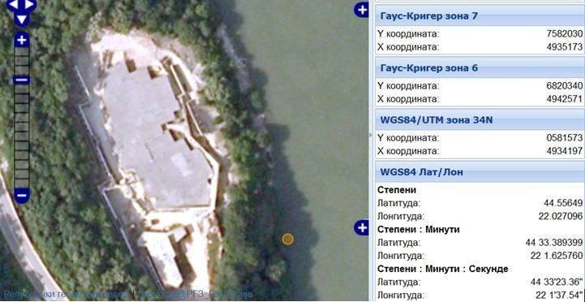
Pozicija geodetskog snimanja:

Slide 19
Najvažniji rezultat geodetskog merenja je taj da je postalo moguće utvrditi nadmorske visine i udaljenosti određenih tačaka na horizontu: - urez na horizontu – tačka D - severni deo vrha Treskavca - južni deo vrha Treskavca Za pretvaranje geografskih koordinata u sva tri važeća sistema obeležavanja korišćen je geodetski softver - MSP Geotrans 3.5
Sve ovo je omogućilo korišćenje mnogo preciznijih proračuna, i mnogo preciznijih alata i astronomskih formula.

Slide 20
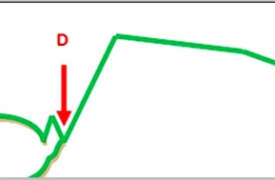
Očekivana putanja Sunca na dugodnevicu, na severnoj padini Treskavca, danas, sa pozicije 1:

Slide 21
Za poziciju 1 primenjena je astronomska formula
A = azimut na kome Sunce izlazi na dugodnevicu
h = ugaona visina ciljne tačke na horizontu
δ = deklinacija Sunca, jednaka nagibu Zemljine ose
ϕ = geografska širina
Rezultat: A = 68ᴼ 25’ 35’’ azimut na kome će biti centar Sunca, vidljivi deo će biti na 15’ manjem, dakle 68ᴼ 10’ 35’’
Azimut tačke D sa pozicije 1 je A = 68ᴼ 12’ 11’’
To je bila potvrda ispravnosti metodologije: Sunce se pojavilo upravo tamo gde je očekivano.

Slide 22
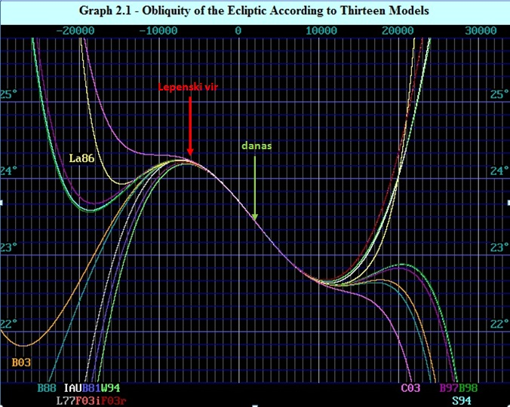
Zašto pozicija 2? Nagib Zemljine ose

Slide 23
Rezultati proračuna su u glavnom saglasni da je nagib Zemljine ose pre 8000 godina bio između 24ᴼ 12’ - 24ᴼ 15’ Većina proračuna je predlagala 24ᴼ 14’ ili 24,24ᴼ

Slide 24
Razmislili smo: Dvostruki izlazak Sunca se sigurno nije video iz većine građevina u naselju; bitnije je pojavljivanje prvog zraka Sunca na vrhu Treskavca. Zato smo ispitali poziciju 2 pri nagibu Zemljine ose od pre 8000 godina i izračunali (po istoj formuli) da se odatle izlazak Sunca na dugodnevicu video na severnom delu vrha Treskavca, na azimutu A = 68ᴼ 55’ Pošto je pozicija 2 na pravcu najsevernije kuće u naselju br. 28 prema severnom vrhu Treskavca, iz nje se izlazak Sunca vidi na samo nekoliko minuta većem azimutu, što znači opet blizu severnog vrha Treskavca. Zapitali smo se šta se videlo iz najjužnije kuće, br. 65.

Slide 25
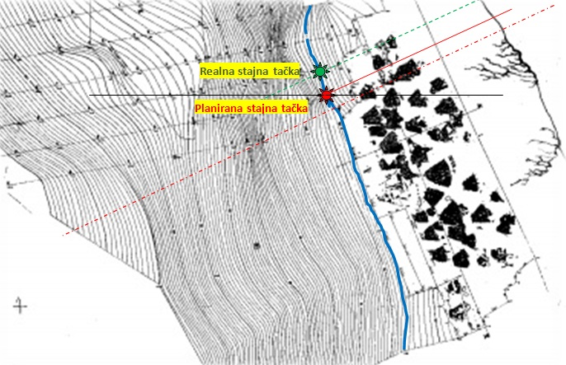
Stajne tačke, kuće i pravci u severnom delu naselja, pozicija 2 i pozicija 3
Pozicija 2
Pozicija 3

Slide 26
Proračun je pokazao:
Iz pozicije 3 se izlazak Sunca na dugodnevicu pre 8000 godina video malo severnije južnog vrha Treskavca, na azm. A = 68ᴼ 32’
Iz najjužnije kuće br. 65, koja je bliža Treskavcu za 18m a niža 7.2m, video se na azm. A = 68ᴼ 46’, što je tačan azimut pravca južnog vrha brda.
Zaključak se nameće:
Iz svih kuća u naselju, koje su okrenute Treskavcu, izlazak Sunca na dugodnevicu se video na vrhu brda, iz severnih na severnom delu, iz južnih na južnom delu. Sve kuće u naselju su činile čvrsto organizovan sistem za posmatranje Sunca i utvrđivanje dugodnevice

Slide 27
To je, u najkraćim crtama, ono što smo uradili u Lepenskom Viru.
Sada, planiramo da izvršimo geodetsko snimanje horizonta sa pozicije 3, na proleće 2017. godine.
Planiramo, takođe, posetu Zavodu za zaštitu spomenika kulture Srbije, radi uvida u tehničku i foto-dokumentaciju, kako bi se što bolje pripremili za predstojeće geodetsko snimanje.
U naselju postoje i kuće koje NISU okrenute Treskavcu. Nameravamo da potražimo astronomski razlog za njihovu izuzetnu orijentaciju.

Slide 28
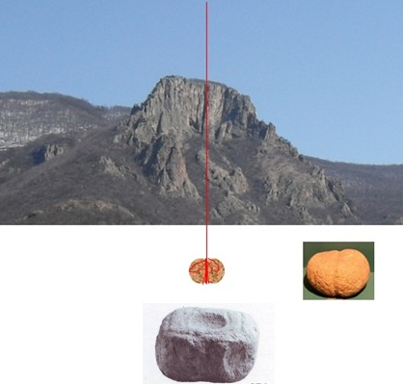
Kako se iz Lepenskog vira posmatrao izlazak Sunca?

Slide 29
Kalendar Lepenskog Vira:
Kada se odredi dugodnevica, do sledeće se broje dani;
Prati se godišnje pomeranje mesta izlaska Sunca
Kalendar je prilično precizan, svake godine se ponovo “baždari”;
Prema dosadašnjim saznanjima, to je
NAJSTARIJI KALENDAR NA SVETU

Slide 30
Direktni arheološki dokazi:
Orijentacija naselja
Orijentacija velike većine kuća
Dimenzije naselja
Pomeranje naselja prema severu
Indirektni dokazi:
Morune
Jeleni

